Slide 1
Реализация комплексного подхода к использованию нетрадиционных технологий в процессе индивидуальной и групповой логопедической работы с детьми с ФНР и ОНР 5 – 7 лет в ДОО
Автор:
Пушина Наталья Васильевна

Slide 2
Целевые ориентиры дошкольного образования
На этапе завершения дошкольного образования помимо прочих результатов воспитанник должен:
хорошо понимать устную речь,
выражать свои мысли и желания,
использовать речь в качестве средства общения, познания, творчества.

Slide 3
Задачи деятельности учителя – логопеда:
- выявление, преодоление и своевременное предупреждение нарушений развития речи у воспитанников, определение их уровня и характера;
- формирование правильного произношения (воспитание артикуляционных навыков, звукопроизношения, слоговой структуры) и развитие фонематического слуха (способность осуществлять операции различения и узнавания фонем, составляющих звуковую оболочку слова);
- формирование навыков звукового анализа (специальные умственные действия по дифференциации фонем и установлению звуковой структуры слова);
- развитие коммуникативно-познавательных процессов речевых способностей, успешности в общении.

Slide 4
Задачи деятельности учителя – логопеда:
создание условий для освоения детьми с ФНР и ОНР речевой культуры.
необходимость поиска новых приемов, методов и технологий коррекционной работы

Slide 5
Методический проект «Изучение эффективных методик коррекции звукопроизношения»
апробированы в логопедической практике нетрадиционные технологии логопедической коррекционной работы: нетрадиционная артикуляционная гимнастика, технологии арт - педагогики (сказкотерапия, драматерапия, изотерапия, библиотерапия, кинезитерапия), нейропсихологические упражнения, нетрадиционная дыхательная гимнастика).

Slide 6
Методический проект «Изучение эффективных методик коррекции звукопроизношения»
Важно не овладение данными технологиями в процессе коррекционной работы, а их сочетание с традиционными упражнениями по логопедической коррекции, определение комплекса упражнений и формы их подачи на коррекционных занятиях.

Slide 7
Передо мной встали следующие вопросы:
- какие из указанных технологий использовать на конкретном занятии с конкретным ребенком? Какие из них дадут нужный результат в работе с конкретным ребенком?
- сколько упражнений использовать каждой из выбранных нетрадиционных технологий на занятии?
- какие именно упражнения использовать каждой из выбранных нетрадиционных технологий для коррекционной работы с конкретным ребенком?
- как органично встроить упражнения нетрадиционных технологий в коррекционное занятие?
- как обеспечить результативность данной комплексной методики коррекционной работы с детьми с ФНР и ОНР?

Slide 8
В результате реализации методического проекта появились:
- рабочая программа учителя – логопеда, в которой на каждом занятии указаны нетрадиционные технологии коррекционной работы с детьми, их возможные варианты;
- записи в планировании индивидуальной работы, касающиеся нетрадиционных технологий (их комплекса, сочетания, дозировки упражнений и формы использования в процессе коррекционной работы с каждым ребенком).

Slide 9
Развивающая речевая среда
- консультации для воспитателей и инструктора по физической культуре по использованию в процессе непосредственной образовательной деятельности, самостоятельной деятельности детей, во время проведения праздников и воспитательных мероприятий специальных комплексов упражнений нетрадиционных технологий коррекционной работы (нетрадиционная дыхательная гимнастика, кинезиологические упражнения и т.д.);
- консультационные материалы по просвещению родителей по использованию комплекса нетрадиционных упражнений для выполнения их с детьми дома;
- рабочая программа по патриотическому воспитанию детей 5 – 7 лет с логопедическим компонентом (появилась идея реализации любого направления воспитания в ДОО с использованием логопедического компонента! А это уже реализация развивающего потенциала использования комплекса нетрадиционных приемов и технологий в коррекционном процессе!)

Slide 10
Моя педагогическая находка
«Реализация комплексного подхода к использованию нетрадиционных технологий в процессе индивидуальной и групповой логопедической работы с детьми с ФНР и ОНР 5 – 7 лет в ДОО».
Цель: повышение качества коррекционной работы с дошкольниками 5 – 7 лет с ФНР и ОНР с помощью комплекса нетрадиционных приемов и методик, технологии арт - педагогики, нейропсихологических упражнений, нетрадиционной дыхательной гимнастики и создания развивающей речевой среды коррекционной работы

Slide 11
Планируемые результаты
- повышение качества коррекционной работы с детьми с ФНР и ОНР 5 – 7 лет с помощью использования комплекса нетрадиционных приемов и технологий коррекционной работы:
для детей с ФНР:
- правильно артикулировать все звуки речи в различных фонетических позициях и формах речи;
- четко дифференцировать все изученные звуки;
для детей с ОНР:
- понимать обращенную речь в соответствии с параметрами возрастной нормы;
- фонетически правильно оформлять звуковую сторону речи;
- правильно передавать слоговую структуру слов, используемых в самостоятельной речи;
- пользоваться в самостоятельной речи простыми распространенными я сложными предложениями,
- владеть навыками диалогической речи;
- формирование устойчивой мотивации воспитанников к коррекционным занятиям,
- речевая активность воспитанников с ФНР и ОНР в процессе коррекционных занятий, НОД, праздников и мероприятий, самостоятельной деятельности в ДОО;
- обеспечение педагогических и психологических условий игровой деятельности детей с использованием нетрадиционных приемов и технологий коррекционной работы,
-вовлечение в коррекционно – развивающий процесс с детьми с ФНР и ОНР воспитателей, инструктора по физической культуре, родителей (законных представителей) воспитанников.

Slide 12
Почему именно указанные выше нетрадиционные технологии Вы выбрали?
- формируют мотивацию и устойчивый интерес детей с ФНР и ОНР к коррекционным занятиям и обеспечивают их речевую активность,
- реализуются в форме игры, что соответствует основному виду деятельности в дошкольном возрасте,
- позволяют разнообразить коррекционные занятия и обеспечить их комплексный подход к решению не только коррекционных, но и воспитательных, и развивающих задач,
- обеспечивают развивающую речевую среду для данной категории детей и комплексный подход к решению коррекционных задач,
- индивидуализируют коррекционный процесс и обеспечивают двигательную активность ребенка,
- вовлекают в коррекционный и развивающий процесс всех сотрудников детского сада и родителей (законных представителей) воспитанников, делая его непрерывным без потери интереса и привыкания,
- обеспечивают качество коррекционной работы с детьми ФНР и ОНР.

Slide 13
Какова инновационная составляющая использования нетрадиционных приемов и технологий?
- использование не одной – двух технологий, а нескольких технологий в образовательном процессе,
- технологии представляют собой целый комплекс, часть их имеет непосредственное отношение к коррекции звукопроизношения (дыхательные упражнения, артикуляционная гимнастика, а другая часть – создает условия для успешной коррекционной работы и развития ребенка, а также обеспечивает речевые пробы и тренировку, реализацию речевой деятельности,
- используемые нетрадиционные приемы и технологии органично встроены в коррекционную деятельность и воспитательную деятельность учителя – логопеда и педагогов детского сада.

Slide 14
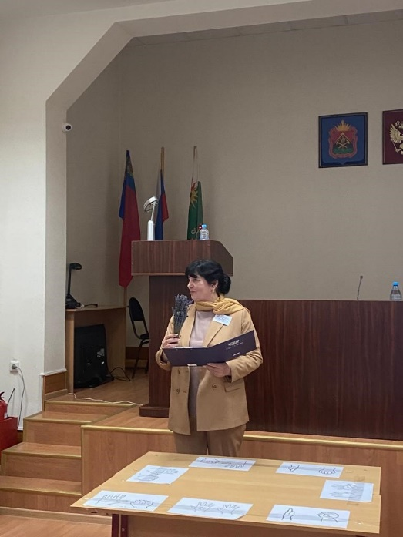
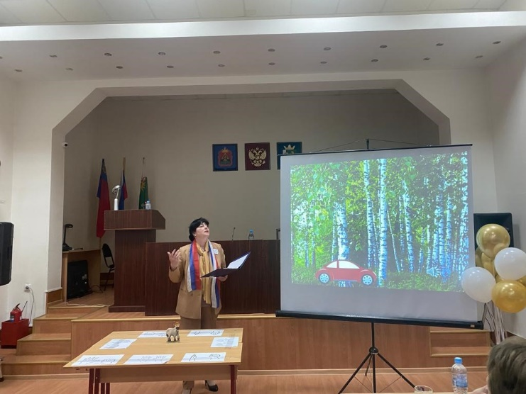
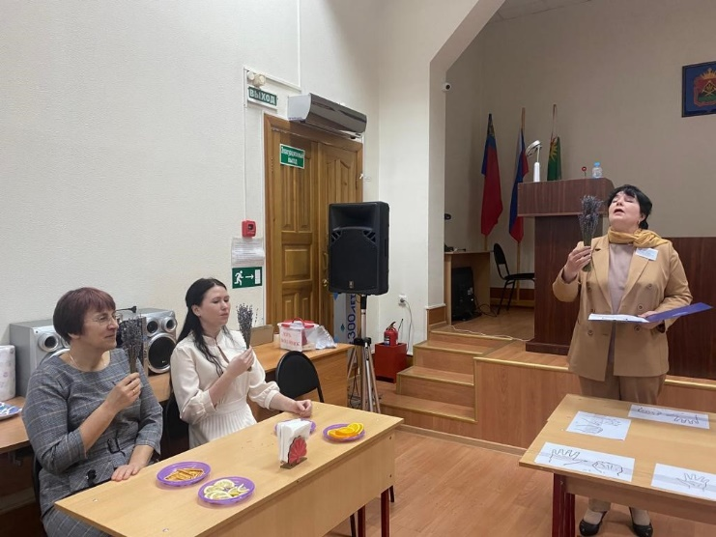
А кто я, учитель – логопед, в этом пространстве коррекционно - развивающей работы?
- организатор,
исполнитель,
консультант.

